Slide 1

Programación de Inteligencia Artificial
Unidad 1.
Introducción a la Programación de Inteligencia Artificial
C.E. de Inteligencia Artificial y Big Data
1

Slide 2
Unidad 1. Introducción a la Programación de Inteligencia Artificial
Índice
Introducción a la Inteligencia Artificial.
Caracterización de los Lenguajes de Programación.
¿Por qué Python?
Entendiendo el Entorno de Desarrollo: PyCharm.
Introducción a Python:
Declaración Print
Variables y Tipos de Datos
Operadores y Comparadores
String, Listas y Diccionarios
Tuples, Sets y Booleanos
Control de Flujo: Loops
Control de Flujo: Condicionales
Funciones
Manipulación de Archivos
POO y Herencia
Manejo de Errores
Paquetes y Collections
3

Slide 3
Programación de Inteligencia Artificial
Introducción a Python
C.E. de Inteligencia Artificial y Big Data
3

Slide 4
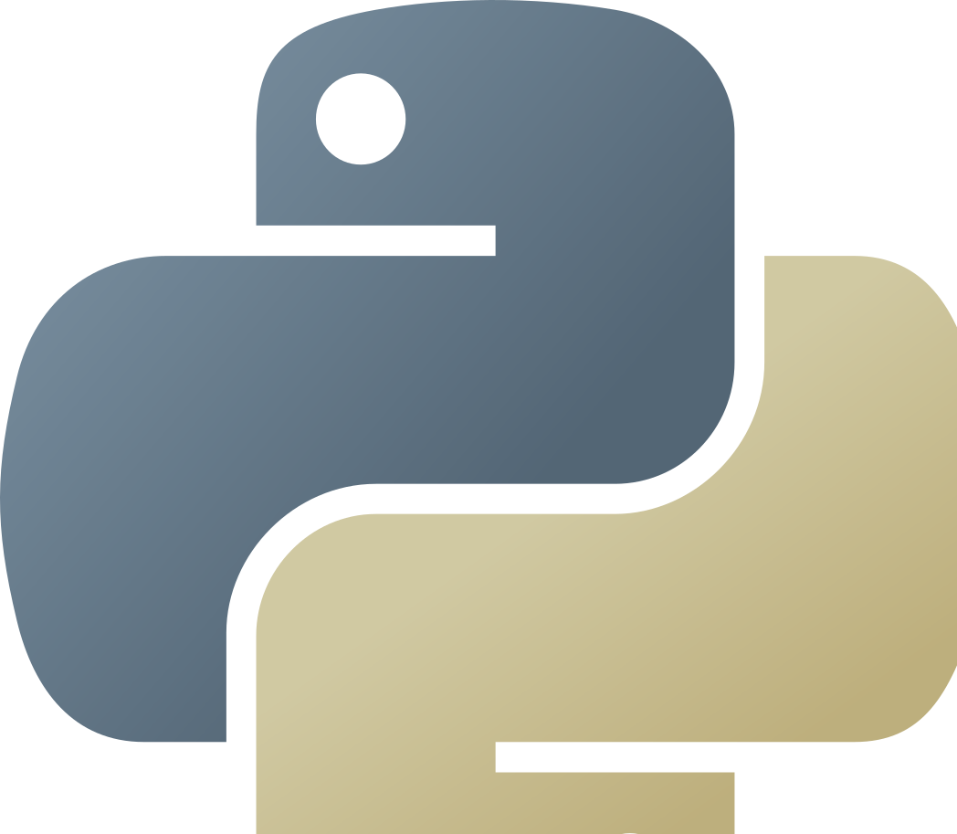
Unidad 1. Introducción a la Programación de Inteligencia Artificial
Introducción a Python
Index → “índice”
Utilizamos el método index() para explorar Strings, ya que permite hallar el índice de aparición de un carácter o cadena dentro de un texto dado.
caracter(es) buscado(s)
Variable que almacena un string
string.index(valor, start, end)
método
Las apariciones antes de start y después de end se ignoran
¿Y si queremos buscar en sentido inverso?
.rindex
4

Slide 5



Unidad 1. Introducción a la Programación de Inteligencia Artificial
Introducción a Python
Index → “índice”
Si, por ejemplo, declaramos un string en una variable:
Para comprobarlo, obtendremos la posición de la “P”:
Y viceversa, obtendremos el carácter en la posición “6”:
Posición de cada carácter:
| | | | | | | | | |
¿Qué ocurre si el argumento es una palabra?
¿Qué ocurre si el índice es negativo?
5

Slide 6
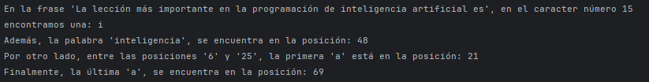
Unidad 1. Introducción a la Programación de Inteligencia Artificial
Introducción a Python
Index → “índice”
¡Examen de mentira!
Declara una variable con el string:
Luego, haciendo uso del índice, muestra el caracter en la posición 15.
Haciendo uso de string.index, muestra la posición de la palabra “inteligencia”, la posición de la primera “a” entre las posiciones 6 y 25, y la posición de la última “a”.
El resultado será similar a:
6

Slide 7

Unidad 1. Introducción a la Programación de Inteligencia Artificial
Introducción a Python
Slicing → “Rebanar”
Denominaremos slicing a la acción de extraer porciones de un string denominadas sub-strings.
Índice del final (NO incluido)
Índice de inicio (incluido)
Paso
string[start:stop:step]
7

Slide 8

Unidad 1. Introducción a la Programación de Inteligencia Artificial
Introducción a Python
Slicing → “Rebanar”
¡Examen de mentira!
Declara una variable con el string:
A continuación, muestra por consola:
Desde el comienzo hasta el final del string, con paso 3.
Desde el caracter 3 al 8, en orden inverso.
8

Slide 9

Unidad 1. Introducción a la Programación de Inteligencia Artificial
Introducción a Python
Métodos de Strings:
¡Ya conocemos dos! → index(), format(). Pero veremos alguno más:
upper() → convierte en mayúsculas.
lower() → convierte en minúsculas.
¿Por qué? En ocasiones no importa que contenido de la respuesta de un usuario esté en mayúsculas o minúsculas, por lo que transformamos el texto y así normalizamos los datos, evitando que el texto sea sensible a mayúsculas o minúsculas.
9

Slide 10


Unidad 1. Introducción a la Programación de Inteligencia Artificial
Introducción a Python
Métodos de Strings:
Y otros dos:
split() → separarlo en partes (lista).
join() → unir ítems usando un separador.
¿Por qué? Con split() podemos dividir una oración en palabras individuales para analizarlas, o dividir una línea de un archivo CSV en sus componentes. Al contrario, join() lo utilizaríamos para reformatear datos, como tomar palabras de una lista para formar una oración.
¿Qué ocurre si escribimos un argumento de entrada (p.e.: “s”)?
10

Slide 11



Unidad 1. Introducción a la Programación de Inteligencia Artificial
Introducción a Python
Métodos de Strings:
Venga va, ya sólo quedan dos:
find() → busca un sub-string dentro de un string y devuelve su posición. La diferencia con index() es que, si no encuentra la cadena, devuelve un “-1”. También existe rfind().
replace() → busca una subcadena y la reemplaza por otra.
¿Por qué? Con find() podemos buscar cadenas en textos y permite el control de flujo, mientras que replace() permite corregir errores.
11

Slide 12



Unidad 1. Introducción a la Programación de Inteligencia Artificial
Introducción a Python
¡OJO! Hay más métodos, puedes verlos todos en: Python - String Methods (w3schools.com)
Métodos de Strings:
Era mentira:
count() → cuenta el número de veces que se repite un conjunto de caracteres
startswith()/endswith() → devuelve un booleano en función de si un string comienza/termina con otro.
¿Por qué? Estos tres métodos resultan útiles para el análisis y filtrado de textos, así como la validación de datos y formatos.
11

Slide 13
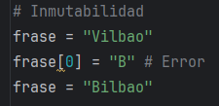
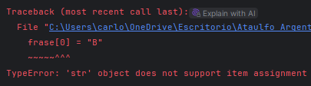



Unidad 1. Introducción a la Programación de Inteligencia Artificial
Introducción a Python
Métodos de Strings:
Más propiedades de los strings:
Inmutabilidad: no se puede modificar su contenido, pero sí reasignar sus valores.
Se pueden concatenar.
Las triples comillas
permiten guardar los saltos de línea.
Se puede buscar un sub-string en el string también de la forma:
Y la longitud de un string como:
13

Slide 14

Unidad 1. Introducción a la Programación de Inteligencia Artificial
Introducción a Python
Métodos de Strings:
¡Examen de mentira!
Declara una variable con el string:
A continuación, muestra por consola:
Un array “palabras”, que contenga cada una de las palabras de la frase.
La posición del a palabra “cabréate” y “feliz” [-1].
Reemplaza la palabra “asco” por “enfado”.
Cuenta el número de veces que aparece el sub-string “cara”.
Comprueba si el sub-string formado por los caracteres del 10 al 20 comienza por “r” y termina por “a”.
14

Slide 15

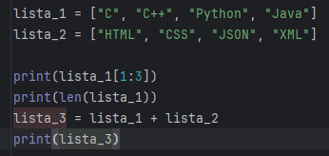

Unidad 1. Introducción a la Programación de Inteligencia Artificial
Introducción a Python
Listas:
Las listas son secuencias ordenadas de objetos, que pueden ser datos de cualquier tipo.
Mutable Ordenado Admite Duplicados
Tiene indexado, permite obtener la longitud y concatenar listas.
15

Slide 16
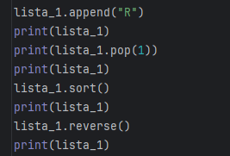
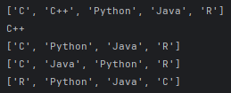
Unidad 1. Introducción a la Programación de Inteligencia Artificial
Introducción a Python
Listas:
Existe una serie de funciones que nos puede ayudar a trabajar con listas, tales como:
append(): agrega un elemento a la lista en el último lugar.
pop(): elimina un elemento de la lista dado un índice y devuelve el valor quitado.
sort(): ordena los elementos de la lista alfabéticamente.
reverse(): invierte el orden de los elementos.
16

Slide 17

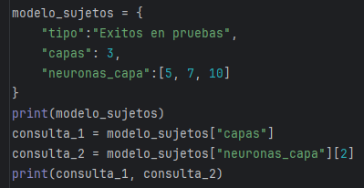
Unidad 1. Introducción a la Programación de Inteligencia Artificial
Introducción a Python
Diccionarios:
Los diccionarios son estructuras de datos que almacenan información en pares “clave:valor”. Son especialmente útiles para guardar y recuperar información a partir de los nombres de sus claves.
→ OJO: no utilizan índices.
Mutable Ordenado Admite Duplicados (sólo de valor)
17

Slide 18


Unidad 1. Introducción a la Programación de Inteligencia Artificial
Introducción a Python
Diccionarios:
Añadir definiciones a un diccionario:
Obtener keys:
Obtener values:
18

Slide 19


Unidad 1. Introducción a la Programación de Inteligencia Artificial
Introducción a Python
Diccionarios:
Renombrar una clave: para renombrar una clave utilizaremos el método pop(), ya que lo que vamos a hacer es crear una nueva clave y asignarla los valores de la anterior a la vez que borramos ésta última.
Si solo queremos eliminar una clave (y su valor), utilizaremos:
19

Slide 20
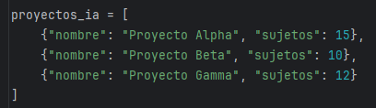
Unidad 1. Introducción a la Programación de Inteligencia Artificial
Introducción a Python
Listas y Diccionarios:
¡Examen de mentira!
Crea una lista que contenga 3 diccionarios, de la forma:
A continuación, trata de conseguir mostrar por consola:
Añade un nuevo proyecto [“nombre”: “Proyecto Neural”, “sujetos”: 25].
Modifica el valor de los sujetos del “Proyecto Alpha” a 25.
Elimina la clave “nombre” del primer diccionario.
Modifica el nombre de la clave “sujetos” por “subjects” en el “Proyecto Beta”.
20

Slide 21



Unidad 1. Introducción a la Programación de Inteligencia Artificial
Introducción a Python
Tuplas:
Las tuplas son estructuras de datos que almacenan múltiples elementos en una única variable. Se caracterizan por ser ordenadas pero inmutables.
Mutable Ordenado Admite Duplicados
Además, permite asignar sus valores a variables:
21

Slide 22


Unidad 1. Introducción a la Programación de Inteligencia Artificial
Introducción a Python
Sets:
Los sets son otro tipo de estructura de datos. Se diferencia del resto porque son una colección mutable de elementos inmutables, no ordenados y no duplicados.
Mutable Ordenado Admite Duplicados
22

Slide 23
Unidad 1. Introducción a la Programación de Inteligencia Artificial
Introducción a Python
Sets:
Al igual que los Strings y las Listas, los Sets tienen multitud de métodos.
len(set): obtener dimensiones.
X in set: devuelve true si X se encuentra en el set.
set1.union(set2): une sets (elimina repeticiones).
set.add(X): añade el elemento X al set (si no está repetido).
set.remove(X): elimina el elemento X del set (tiene que estar).
set.discard(X): elimina el elemento X del set (no hace falta que esté).
set.pop(): obtienes y eliminas un elemento aleatorio del set.
set.clear(): vacías el set.
23

Slide 24
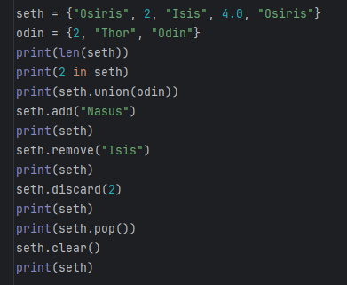
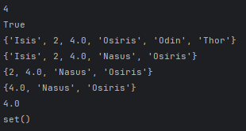
Unidad 1. Introducción a la Programación de Inteligencia Artificial
Introducción a Python
Sets:
Al igual que los Strings y las Listas, los Sets tienen multitud de métodos.
24

Slide 25
Unidad 1. Introducción a la Programación de Inteligencia Artificial
Introducción a Python
Y, ¿cuándo utilizo cada uno?
Tipo de Estructura | Características | Cuándo Usarla
Strings | - Secuencia de caracteres inmutable. - Almacena texto. - Soporta operaciones de slicing y métodos de manipulación de texto. | - Cuando necesitas almacenar y manipular texto o cadenas de caracteres. - Para representar palabras, frases o cualquier dato textual. - Ideal para mensajes, nombres, descripciones, etc.
Listas | - Colección ordenada y mutable. - Permite elementos duplicados. - Indexada por posiciones (índices). | - Cuando necesitas una colección ordenada de elementos que puede cambiar. - Para almacenar listas de elementos relacionados donde el orden importa. - Cuando necesitas modificar, añadir o eliminar elementos. - Ideal para secuencias, pilas, colas, etc.
Tuplas | - Colección ordenada e inmutable. - Permite elementos duplicados. - Indexada por posiciones (índices). | - Cuando necesitas una colección ordenada que no debe cambiar a lo largo del programa. - Para representar registros o datos que deben permanecer constantes. - Cuando la inmutabilidad es importante por razones de seguridad o integridad de datos. - Ideal para coordenadas, fechas, configuraciones fijas, etc.
Sets | - Colección desordenada de elementos únicos. - Mutable. - No permite elementos duplicados. - Soporta operaciones matemáticas de conjuntos (unión, intersección, diferencia). | - Cuando necesitas almacenar elementos únicos sin importar el orden. - Para operaciones de conjuntos como unión, intersección y diferencia. - Para eliminar duplicados de una colección. - Ideal para manejar etiquetas, categorías, o verificar pertenencia.
Diccionarios | - Colección desordenada de pares clave-valor. - Mutable. - Las claves son únicas. - Acceso rápido a los valores mediante claves. | - Cuando necesitas asociar valores a claves únicas. - Para acceder a elementos por una clave en lugar de por posición. - Cuando necesitas una búsqueda rápida y eficiente por clave. - Ideal para representar entidades con propiedades, como registros de base de datos, objetos con atributos, etc.
25

Slide 26
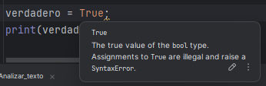
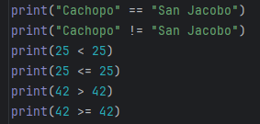

Unidad 1. Introducción a la Programación de Inteligencia Artificial
Introducción a Python
Booleanos y Operadores Lógicos:
Los booleanos son tipos de datos binarios con dos posibles valores: True/False, que surgen de operaciones lógicas o pueden declararse explícitamente.
Los operadores lógicos realizan una comparación y devuelven un booleano:
26

Slide 27






Unidad 1. Introducción a la Programación de Inteligencia Artificial
Introducción a Python
Booleanos y Operadores Lógicos:
Por otro lado, tenemos los operadores and, or y not, que responden a las siguientes tablas de verdad:
AND: True si dos declaraciones son True.
OR: True si al menos una declaración es True.
NOT: invierte el valor de booleano
27

Slide 28
Unidad 1. Introducción a la Programación de Inteligencia Artificial
Introducción a Python
Actividad 02.
Se entregará un proyecto o fichero .py con el script descrito en el documento de la Actividad 01 de Moodle.
28

